Slide 1
编译原理习题课

Slide 2
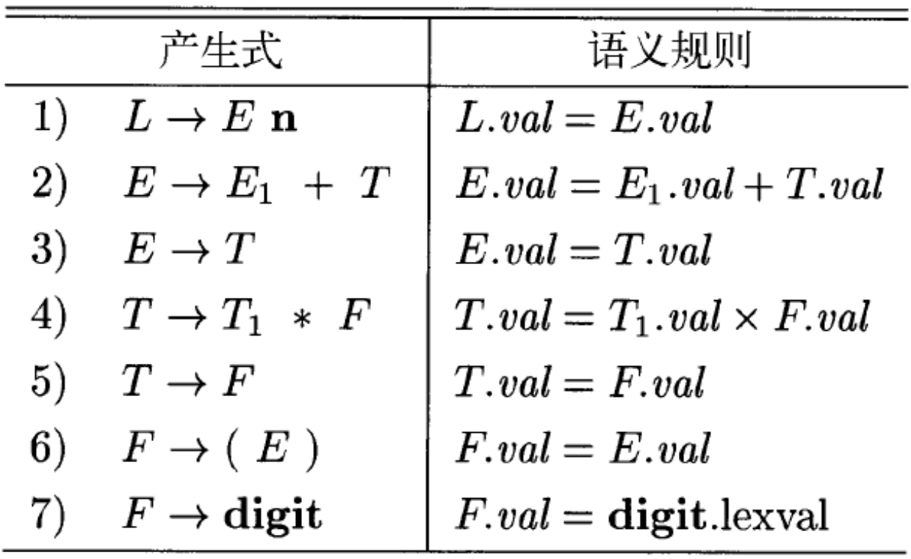
习题1
根据如下语法制导定义，为输入表达式 5*(4*3+2) 构造注释分析树。

Slide 3
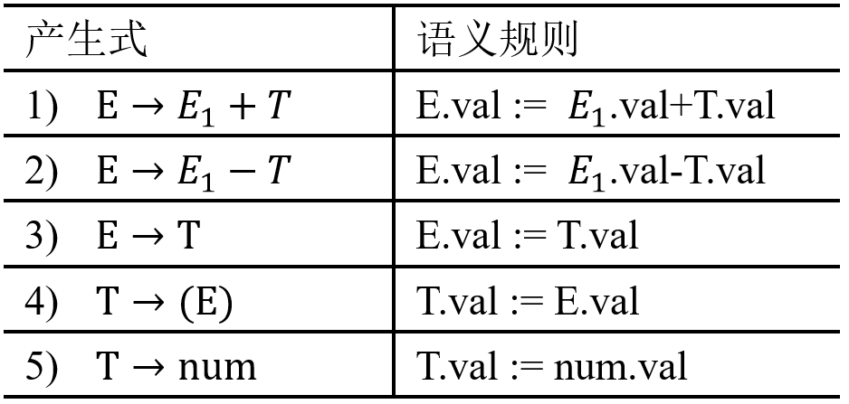
习题2
（1）对如下语法制导方案，消除左递归；
（2）根据消除左递归后的语法制导方案，为输入表达式 9-(5+2) 构造数据依赖图。

Slide 4
答案

Slide 5
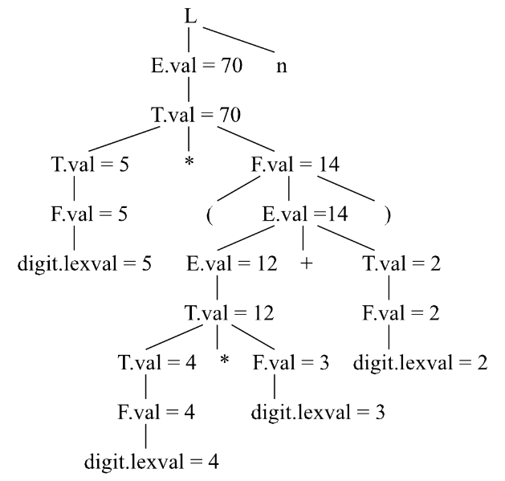
习题1
根据如下语法制导定义，为输入表达式 5*(4*3+2) 构造注释分析树。

Slide 6
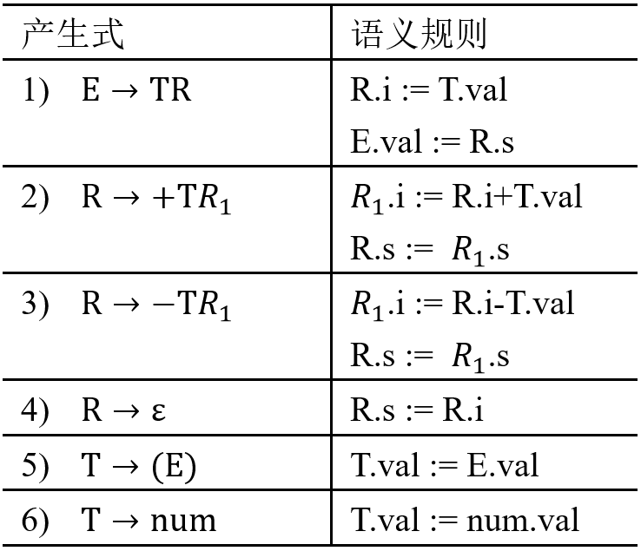
习题2
（1）对如下语法制导方案，消除左递归；

Slide 7
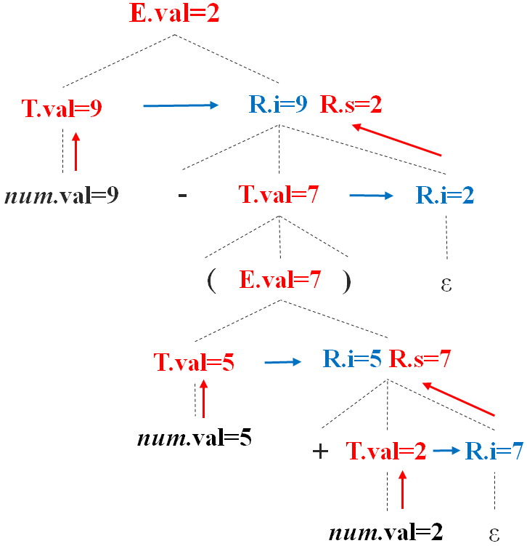
习题2
（2）根据消除左递归后的语法制导方案，为输入表达式 9-(5+2) 构造数据依赖图。

